Slide 1
Раздел 1. Разработка программ на языке C# на основе Windows Forms
1. Простые элементы Windows Forms
1.1. Создание приложения
Для создания приложения на языке C# выбираем пункт меню File => New => Project – появляется окно с несколькими вкладками.
На левой вкладке (Project types) выбираем тип проекта: Visual C# и Windows.
На правой вкладке (Templates) выбираем тип шаблона: Windows Forms Application.
В нижней части окна находится несколько полей для ввода: в поле Name указываем имя нашего проекта, в поле Location задаём расположение проекта, используя при необходимости кнопку Browse. Затем нажимаем кнопку OK.

Slide 2
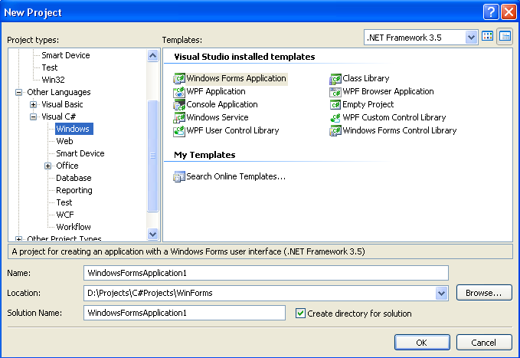
Создание приложения

Slide 3
При этом создаётся несколько файлов. На вкладке Form1.cs находится код файла Form1.cs. На вкладке Form1.cs [Design] находится сама форма Form1. Файл Program.cs выглядит следующим образом:
using System;
using System.Collections.Generic;
using System.Linq;
using System.Windows.Forms;
namespace First
{
static class Program
{
static void Main()
{
Application.EnableVisualStyles();
Application.SetCompatibleTextRenderingDefault(false);
Application.Run(new Form1());
}
}
}
Это по сути дела главная программа (точка входа приложения).

Slide 4
Файл Form1.cs имеет следующий вид:
using System;
using System.Collections.Generic;
using System.ComponentModel;
using System.Data;
using System.Drawing;
using System.Linq;
using System.Text;
using System.Windows.Forms;
namespace First1
{
public partial class Form1 : Form
{
public Form1()
{
InitializeComponent();
}
}
}
Класс Form1 описывает форму Form1 (главное окно приложения). В конструкторе вызывается метод InitializeComponent, который используется для создания элементов, размещаемых на форме. В этом классе будут располагаться обработчики событий, обеспечивающие функционирование формы.

Slide 5
1.2. Простейшие компоненты
Рассмотрим компоненты Button, Label, TextBox. Они находятся на вкладке Common Controls. Класс Button представляет кнопку. Свойство Text класса задаёт надпись на кнопке. При нажатии на кнопку генерируется событие Click. Обработчик этого события может быть создан путём двойного щелчка мышью по кнопке. Класс Label представляет статический текст (метка), помещаемый на форму. Свойство Text содержит текстовую строку, отображаемую этой меткой. Класс TextBox – это однострочный элемент редактирования. Свойство Text этого элемента представляет собой редактируемую строку.
Рассмотрим пример, где при нажатии на кнопку текст из одного элемента редактирования переносится в другой.
Создадим новый проект, и переместим из палитры компонент на форму два элемента редактирования, две метки и кнопку. Для вызова палитры компонент можно использовать пункт меню View => Toolbox или соответствующую кнопку быстрого доступа. Элементы на палитре компонент сгруппированы во вкладки. Для перемещения компоненты на форму выделяется нужный элемент, и затем выполняется щелчок мыши в том месте формы, где надо разместить элемент. При необходимости элемент можно переместить в пределах формы или изменить его размеры, используя специальные маркеры по углам и в середине границ элемента. Затем с помощью окна Properties (свойства) зададим нужные свойства элементам. Окно Properties содержит свойства активного элемента формы. Чтобы сделать элемент активным, нужно щёлкнуть по нему мышкой. На кнопке поместим надпись ‘Перенести’, в метках разместим надписи ‘Исходный текст’ и ‘Результирующий текст’ и поместим эти метки над первым и вторым элементами редактирования соответственно. Кроме того, заменим заголовок формы на ‘Перенос текста’ – для этого щелчком по форме сделаем её активной и отредактируем свойство Text формы. В итоге получим :

Slide 6
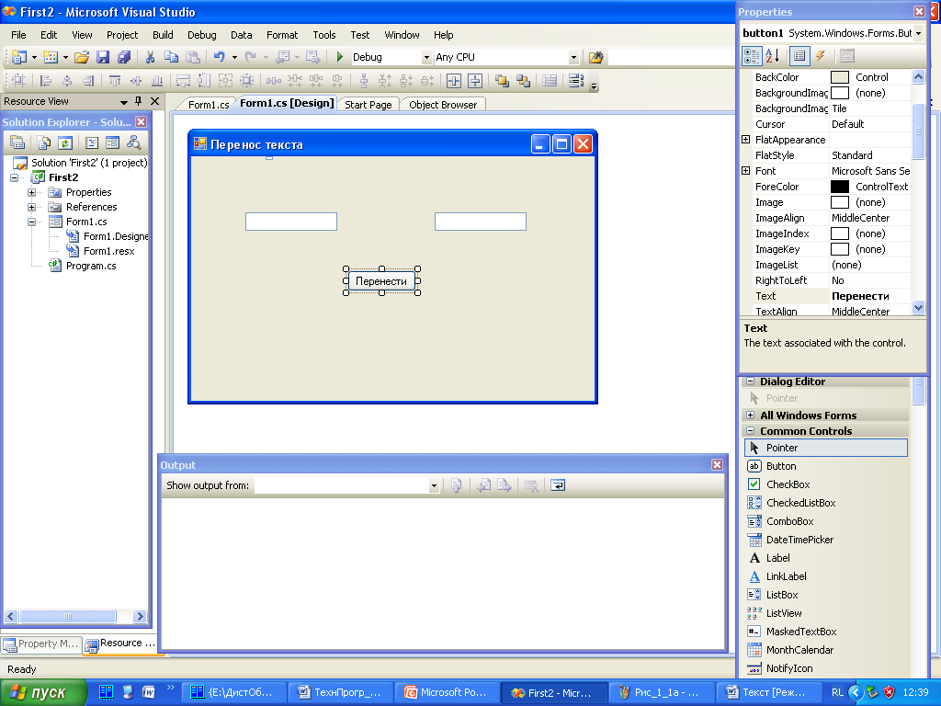
Окна системы

Slide 7
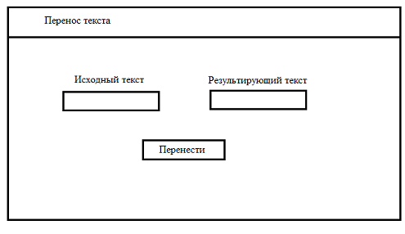
Форма

Slide 8
Обработчик
Далее двойным щелчком по кнопке создадим обработчик нажатия кнопки.
В файле Form1.cs появится фрагмент кода:
. . .
private void button1_Click(object sender, EventArgs e)
{
}
Т.е. создаётся пустой обработчик. В него помещаем оператор копирования текста из первого элемента редактирования во второй:
. . .
private void button1_Click(object sender, EventArgs e)
{
textBox2.Text = textBox1.Text;
}
---------

Slide 9
1.3. Элемент DataGridView
Этот элемент предназначен для хранения и отображения двумерного массива данных в виде таблицы. Он расположен на вкладке Data. Свойство Columns позволяет редактировать информацию о столбцах: добавлять столбцы, изменять ширину поля, давать заголовки столбцам. Свойства ColumnCount, RowCount определяют число столбцов и число строк в таблице соответственно.
Рассмотрим пример, в котором будем вычислять сумму положительных элементов каждой строки матрицы. Для хранения и отображения элементов матрицы используем элемент DataGridView. Поместим на форму элемент DataGridView – он получит имя dataGridView1. С помощью свойства Columns зададим для этого элемента пять столбцов и укажем их заголовки: ‘Ст_1’, ‘Ст_2’, ‘Ст_3’, ‘Ст_4’, ‘Ст_5’. Затем поместим на форму ещё один элемент DataGridView – он получит имя dataGridView2. Этот элемент будет отображать результаты. С помощью свойства Columns зададим для этого элемента один столбец и укажем его заголовок: ‘Массив’. При этом можем поменять ширину столбцов Width (по умолчанию 100). Поместим также на форму кнопку с надписью ‘Подсчёт’. В результате получим форму, приведённую на следующем рисунке:

Slide 10
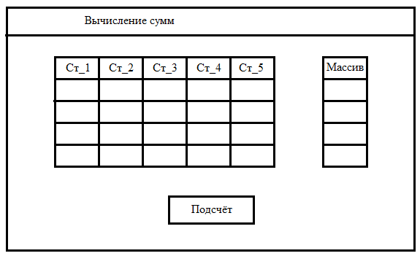
Форма для примера

Slide 11
Обработчик события Activated
Создадим теперь обработчик события Activated формы – это событие генерируется при создании формы перед её появлением на экране. Внутрь обработчика поместим код для задания числа строк элементов DataGridView.
Обработчик будет выглядеть следующим образом:
private void Form1_Activated(object sender, EventArgs e)
{
dataGridView1.RowCount = 4;
dataGridView2.RowCount = 4;
}

Slide 12
Обработчик нажатия кнопки
Теперь создадим обработчик нажатия кнопки и поместим туда код для вычисления сумм положительных элементов строк матрицы.
private void button1_Click (object sender, EventArgs e)
{
float[,] a = new float[4, 5];
float[] b = new float[4];
string s;
float sum;
for (int i = 0; i < 4; i++)
for (int j = 0; j < 5; j++)
{
s = dataGridView1[j, i].Value.ToString();
a[i, j] = Single.Parse(s);
}
for (int i = 0; i < 4; i++)
{
sum = 0;
for (int j = 0; j < 5; j++)
if (a[i, j] > 0) sum += a[i, j];
b[i] = sum;
}
for (int i = 0; i < 4; i++)
dataGridView2[0, i].Value = b[i];
}

Slide 13
Комментарий к обработчику
Сначала производится считывание значений из элемента dataGridView1 в двумерный массив a (при этом выполняется преобразование в числа с плавающей точкой), затем вычисляются суммы положительных элементов строк матрицы и заносятся в массив b. После этого полученные значения из массива b переписываются в элемент dataGridView2. Обратим внимание на то, что индексы у элементов DataGridView переставлены: сначала идёт номер столбца, а затем номер строки.

Slide 14
1.4. Элементы CheckBox, RadioButton, GroupBox
Элемент CheckBox представляет собой небольшой квадратик, внутри которого может быть ‘галочка’, а справа – поясняющий текст. Свойства элемента:
Checked – true (элемент выбран: есть ‘галочка’), false (не выбран)
Text – надпись справа от элемента
Элемент RadioButton (радиокнопка) представляет собой небольшой кружок, внутри которого может быть ‘большая жирная точка’, а справа – поясняющий текст. Свойства элемента:
Checked – true (элемент выбран: есть ‘точка’), false (не выбран)
Text – надпись справа от элемента
Радиокнопки обычно размещаются группами. Для группирования радиокнопок используется группирующая рамка GroupBox. Свойство Text этого элемента представляет надпись в верхней части рамки.

Slide 15
Пример
Рассмотрим следующий пример. Окно формы представляет простую анкету, где пользователь вводит информацию о знании им иностранных языков и о своей профессии. При нажатии на кнопку информация переносится в соответствующие текстовые поля. Разместим на форме три элемента CheckBox, группирующую рамку GroupBox и три элемента RadioGroup. Зададим соответствующие надписи и получим следующую форму :

Slide 16
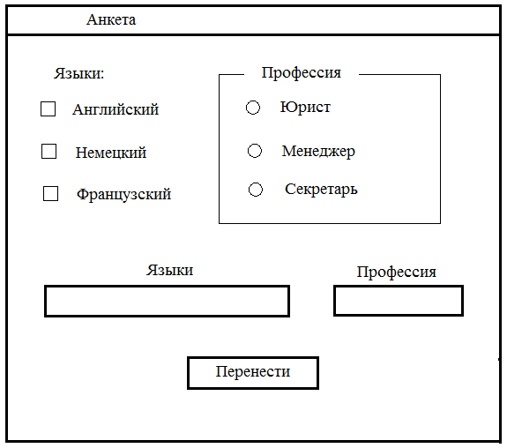
Форма для примера

Slide 17
Обработчик нажатия кнопки ‘Перенести’
private void button1_Click(object sender, EventArgs e)
{
string txt = "";
if (checkBox1.Checked) txt += checkBox1.Text;
if (checkBox2.Checked) txt += " " + checkBox2.Text;
if (checkBox3.Checked) txt += " " + checkBox3.Text;
textBox1.Text = txt;
txt = "";
if (radioButton1.Checked)
txt = radioButton1.Text;
else
if (radioButton2.Checked)
txt = radioButton2.Text;
else
if (radioButton3.Checked)
txt = radioButton3.Text;
textBox2.Text = txt;
}

Slide 18
Комментарий к обработчику
Сначала проверяются состояния каждого из элементов CheckBox, и если он выбран, то текст, связанный с соответствующим элементом, заносится в результирующую строку. Затем аналогично проверяются состояния радиокнопок.

Slide 19
1.5. Статусная строка StatusStrip
Статусная строка используется для отображения информации. Она располагается в нижней части окна формы. Основные свойства:
Text – содержимое статусной строки без панелей
Items – совокупность панелей
При выделении свойства Items и нажатии появившейся кнопки вызывается специальный редактор для добавления панелей. Каждая панель имеет свойство Text для отображения информации.
По умолчанию статусная строка имеет имя statusStrip1, панели имеют имена toolStripStatusLabel1, toolStripStatusLabel2 и т.д.

Slide 20
Пример
Рассмотрим следующий пример. Статусная строка имеет две панели: одна для отображения координат мыши при нажатии клавиши; другая – для отображения координат при движении мыши. На форме также находятся два элемента редактирования и кнопка, в приведённых обработчиках они не используются.
Окно формы при этом выглядит следующим образом :

Slide 21
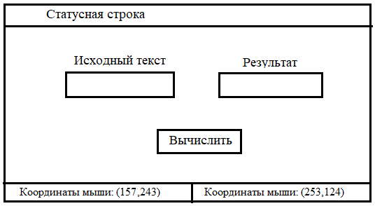
Форма для примера

Slide 22
Обработчики
// Обработчик нажатия клавиши мыши
private void Form1_MouseDown(object sender, MouseEventArgs e)
{
int x, y;
x = e.X;
y = e.Y;
toolStripStatusLabel1.Text = "Координаты мыши: (“ + x + ",” + y + ")";
}
// Обработчик движения мыши
private void Form1_MouseMove(object sender, MouseEventArgs e)
{
int x, y;
x = e.X;
y = e.Y;
toolStripStatusLabel2.Text = "Координаты мыши: (“ + x + "," + y + ")";
}

Slide 23
Комментарий к обработчику
При нажатии на клавишу мыши координаты мыши заносятся в первую панель статусной строки, при движении мыши её координаты постоянно заносятся во вторую панель.

